Slide 1
UNIDAD 4. ACCESO A FICHEROS.
BINDING XML CON JAXB
ACCESO A DATOS.

Slide 2
BINDING XML CON JAXB

Slide 3
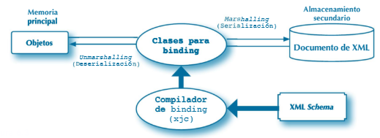
1 QUE ES JAXB Y COMO FUNCIONA (1)
JAXB es una API que permite realizar, de forma sencilla para el programador, la deserialización o unmarshalling de un documento XML a una colección de objetos java y, al revés, la serialización o marshalling de una colección de objetos java a un documento XML.
Para usar JAXB hay un paso previo que es la generación de clases a partir de un esquema XML, el proceso de Binding (unir las clases al esquema).

Slide 4
1 QUE ES JAXB Y COMO FUNCIONA (2)
Características de las aplicaciones JAXB
Garantizan datos válidos
Son rápidas. En algunas circunstancias, más rápidas que las que usan otras tecnologías muy rápidas, como SAX.
Son específicas para cada esquema XML.
Son fáciles de crear.
Podemos especificar tipos de datos específicos de Java para el contenido de elementos.

Slide 5
2 Ejemplo de aplicación JAXB para serialización (1)
Desarrollaremos un programa que crea un fichero como el siguiente usando JAXB :
<?xml version="1.0" encoding="UTF-8" standalone="yes"?>
<alumnos>
<alumno grupo="DAM1">
<nombre>Ana Alonso</nombre>
<edad>20</edad>
</alumno>
<alumno grupo="DAW1">
<nombre>Beatriz Bueno</nombre>
<edad>19</edad>
</alumno>
</alumnos>

Slide 6
2 Ejemplo de aplicación JAXB para serialización (3)
Iniciamos un nuevo proyecto Java en el que añadimos dos dependencias para poder usar anotaciones y métodos de la API JAXB:
<dependency>
<groupId>jakarta.xml.bind</groupId>
<artifactId>jakarta.xml.bind-api</artifactId>
<version>4.0.1</version>
</dependency>
<dependency>
<groupId>org.glassfish.jaxb</groupId>
<artifactId>jaxb-runtime</artifactId>
<version>4.0.4</version>
</dependency>

Slide 7
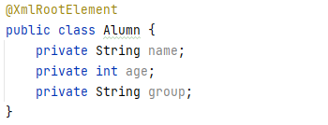
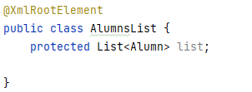
2 Ejemplo de aplicación JAXB para serialización (5)
Analizando el XML de alumnos, vemos que el contenido del XML es una colección de elementos alumnos. Para mapear los datos del XML necesitaremos una clase para representar los objetos Alumno y otra clase para representar la colección de alumnos (con sus getter-setter):
@XmlRootElement es una anotación JAXB que declara que Alumn es un elemento raíz que incluye otros elementos

Slide 8
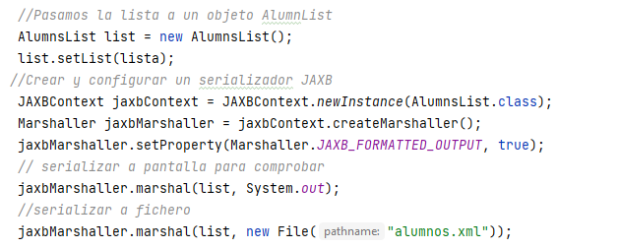
2 Ejemplo de aplicación JAXB para serialización (5)
Para programar ahora la serialización de una lista de objetos Alumn a fichero XML, creamos en main esa lista, cargamos valores en objetos Alumn y los añadimos a la lista. Ya con datos en lista, pasamos la lista a un objeto AlumnsList y realizamos la serialización de AlumnsList a XML de esta forma.

Slide 9
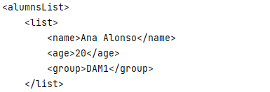
2 Ejemplo de aplicación JAXB para serialización (6)
Al ejecutar, vemos que en las etiquetas salen los nombres de las propiedades de las clases.
Para que en el elemento raíz salga la etiqueta alumnos, tenemos que modificar la anotación de elemento raíz que ya teníamos en la clase AlumnsList
Para que podamos hacer anotaciones en los miembros de la clase Alumn y de la clase AlumnsList, agregamos esta anotación antes de @XmlRootElement

Slide 10
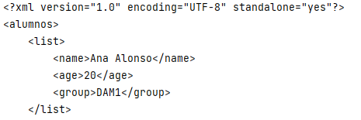
2 Ejemplo de aplicación JAXB para serialización (7)
Si volvemos a ejecutar, tenemos esto en la salida XML:
Para que en la etiqueta name se escriba nombre, tenemos que agregar una anotación @XmlElement antes de la declaración del miembro name en la clase Alumn.
Realiza lo necesario para que en vez de <age> salga <edad> y en vez de <group> salga la etiqueta <grupo>

Slide 11
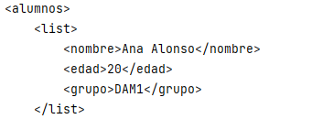
2 Ejemplo de aplicación JAXB para serialización (8)
Si volvemos a ejecutar, tenemos esto en la salida XML:
Sale la etiqueta <list> debido a que la clase AlumnsList tiene un miembro de tipo List<Alumn> y nombre list. Haz lo necesario para que en esa etiqueta salga <alumno>.
Por último, vamos a hacer que el grupo no sea un elemento alumno sino un atributo. Para ello, en lugar de la anotación XmlElement, tenemos que usar la anotación:

Slide 12
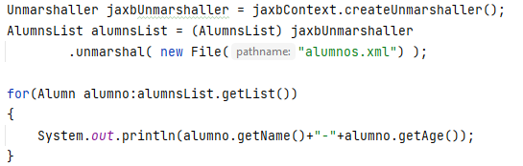
3 Ejemplo de aplicación JAXB para deserialización
JAXB también permite deserializar el contenido de un XML a objetos. Para ello, al igual que con la serialización, necesitamos unas clases JAXB que permitan representar la información leída del XML.
Usamos entonces las clases Alumn y AlumnsList usadas en la serialización de Alumnos y como archivo XML fuente de datos el archivo Alumnos.XML.
El código para deserializar el archivo y tratar los datos sería tan simple como el siguiente:

